Slide 1


VELKOMMEN
- tag styringen – søg læreplads nu!

Slide 2
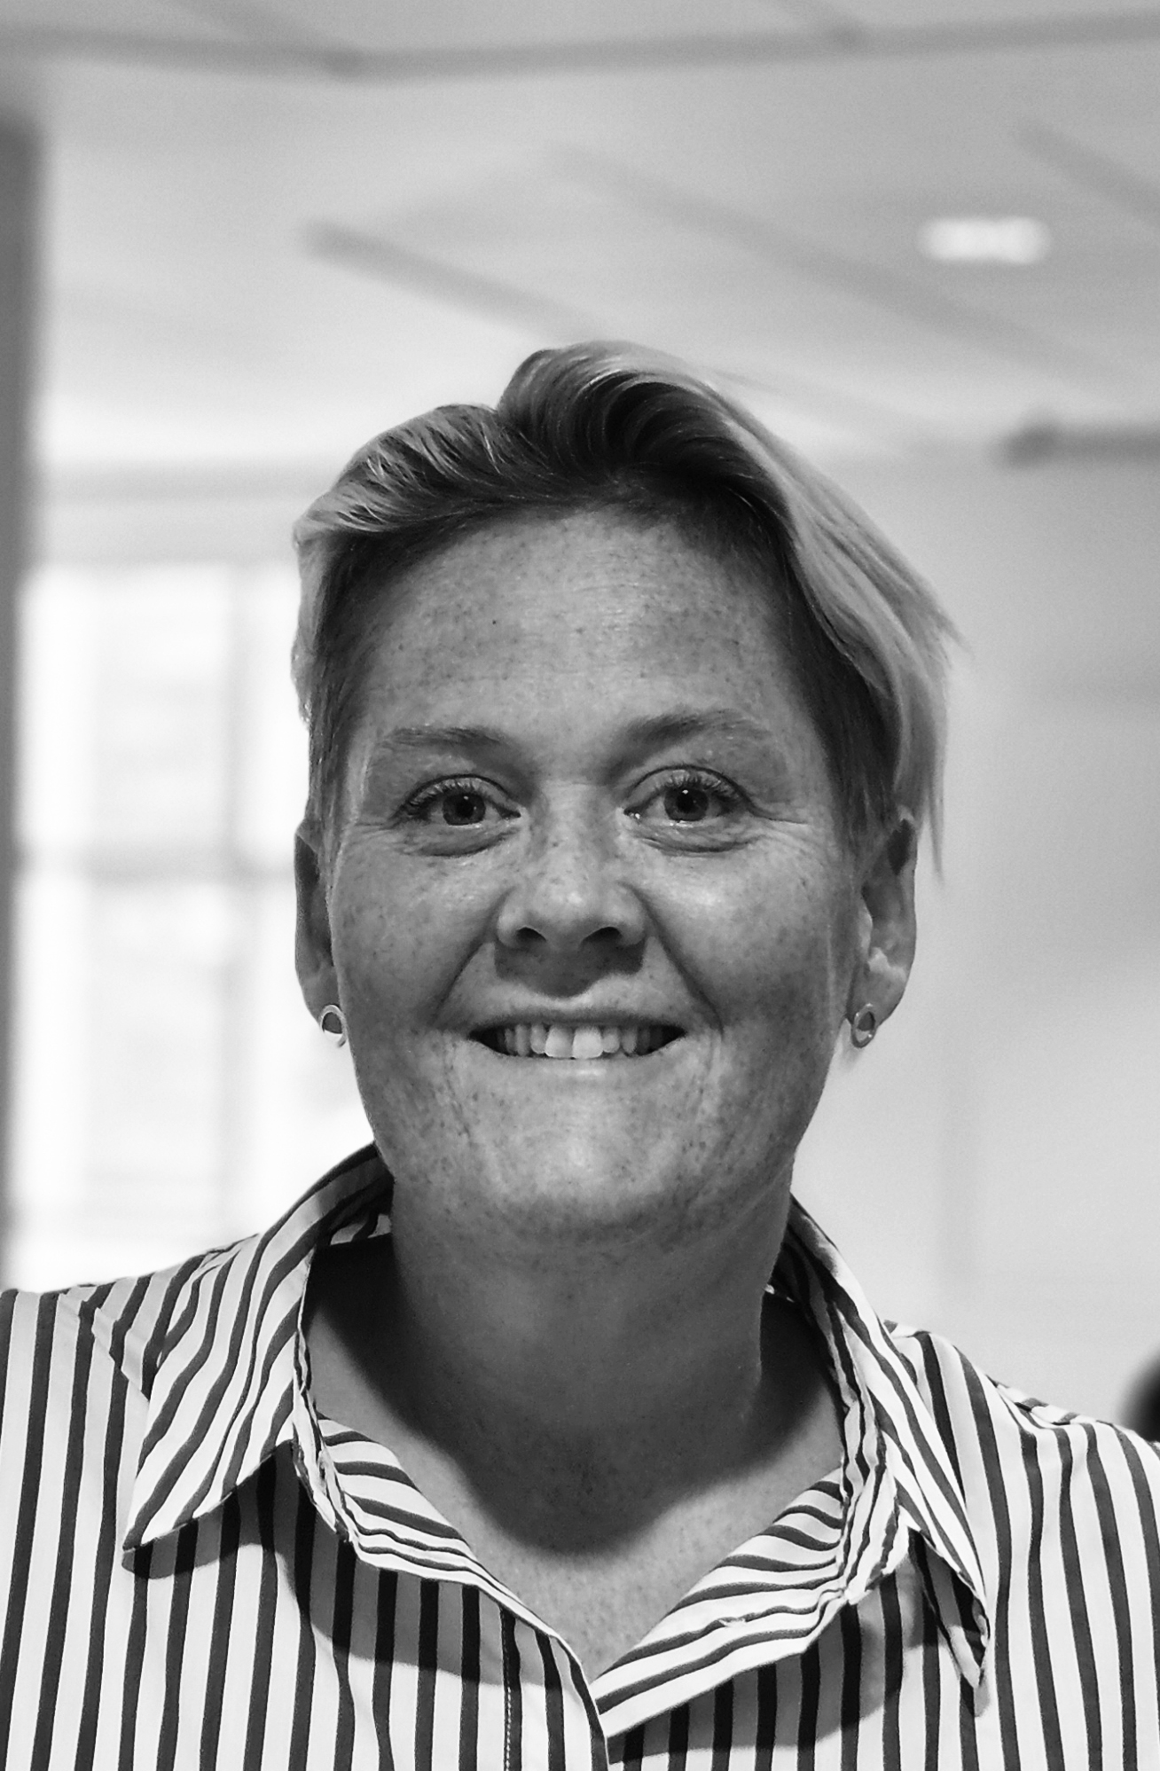
VIRKSOMHEDSKONSULENT
- hvad kan hun bruges til?
HVEM ER VIRKSOMHEDSKONSULENT?
Jeg hedder Lisette Andersen
Er uddannet mediegrafiker
Har arbejdet på RTS i 8 år (instruktør og virksomhedskonsulent)
Har mere end 15 års erfaring ude fra den grafiske branchen
HVAD KAN I BRUGE VIRKSOMHEDSKONSULENTEN TIL?
Kommunikation imellem virksomhed og elev
Feedback på ansøgninger/CV
Hjælp til lærepladssøgningen – hvordan gør man?
Godkendelse af virksomheder
At få skabt en åbning til en virksomhed
… og meget af det praktiske hvad ang. lærepladser

Slide 3
LÆREPLADSEN
- hvad skal man bruge lærepladsen.dk til?
PÅ LÆREPLADSEN.DK SKAL DU:
I har allerede en synlig profil
Du skal dokumenter din lærepladssøgning i din søgelog
– du skal aktivt derind
VIGTIGT at vise at du løbende søger under hele grundforløbet
HUSK at opdatere, når der er nyt til dit CV!
F.eks. at du har været i praktik et sted eller udviklet nye kompetencer

Slide 4

LÆREPLADSEN.DK
- søgelog
HVAD ER LÆREPLADSEN.DK?
Lærepladsen.dk er jeres ”søgeprofil” for virksomhederne
Lærepladsen.dk er jeres ”søgemaskine” til at finde alle virksomheder der er registreret med CVR-nr.
Lærepladsen.dk er den platform som bliver brugt som jeres ”søgelog”, dokumentation for jeres aktiviteter under GF2
HVAD SKAL I PÅ LÆREPLADSEN.DK
Oprette en profil
Skrive en ”attraktiv” profiltekst, så virksomhederne bliver interesseret
Dokumenter jeres læreplads-søgning igennem hele GF2 (aktiv søgende)
I SKAL have en SYNLIG profil på lærepladsen.dk under hele jeres forløb

Slide 5
LÆREPLADSEN
- hvilke muligheder giver www.lærepladsen.dk
Her bliver en del ledige lærepladser slået op
Du kan finde godkendte virksomheder
Du kan få en liste over virksomheder, der har en uddannelsesaftale der er ved at udløbe
- generelt kan du finde alt den information på lærepladsen, som du skal bruge på at finde din læreplads

Slide 6
HVORDAN GØR MAN?
- brug din søgelog korrekt
SÅDAN BRUGER DU SØGELOGGEN PÅ WWW.LÆREPLADSEN.DK
Søgeloggen skal bruges til at skabe et overblik over virksomheder, som du er i kontakt med.
Det er her du dokumenterer din søgeaktivitet, så virksomhedskonsulenten kan se at du følger EMMA krav, men også til jer selv, så i kan følge med i hvilke virksomheder i har været i kontakt med.
OBS: Du kan IKKE kontakte virksomheden via søgeloggen.

Slide 7
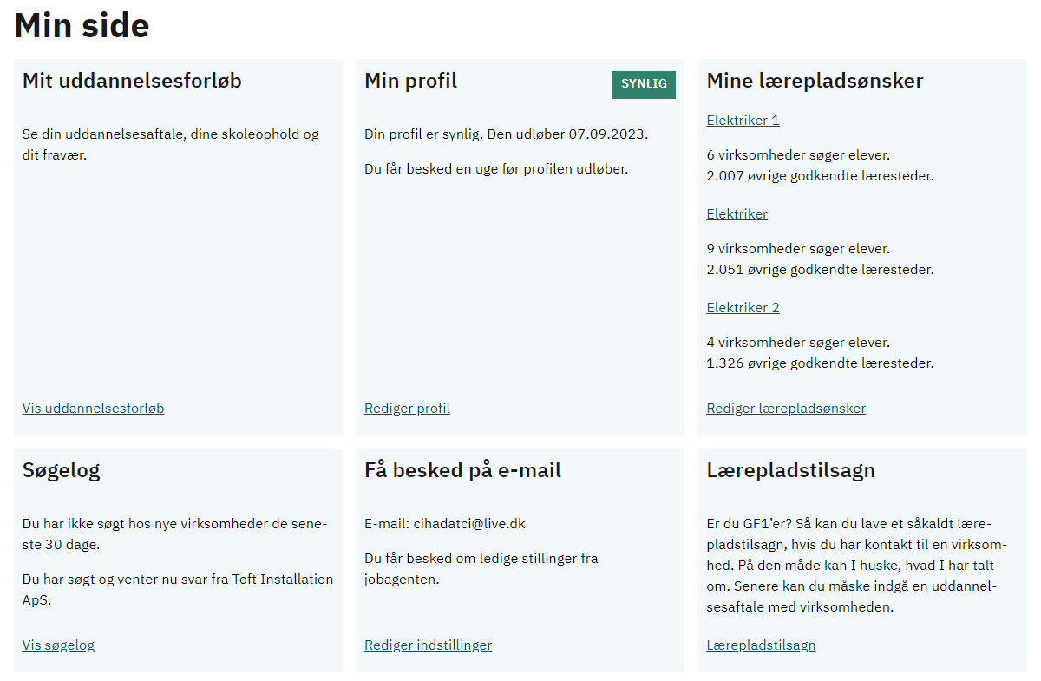
MIN PERSONLIGE SIDE
- på lærepladsen.dk
SYNLIGHED er vigtigt da det gør jer synlige overfor virksomheder, der selv kigger efter elever
SØGELOG er jeres funktion til at holde styr på søgte lærepladser, samt et overblik over de virksomheder i er i kontakt med

Slide 8
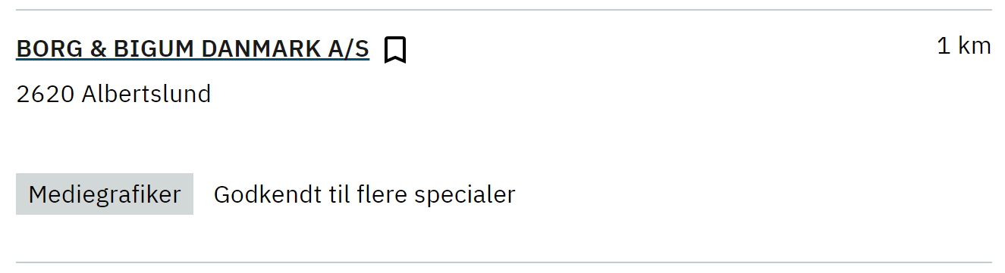
LÆREPLADSEN.DK
- dokumenter
TILFØJ VIRKSOMHEDER TIL SØGELOGGEN
Klik på ”find flere virksomheder, du vil søge hos” og brug søgefelterne og filtre
for at finde virksomheder, som du ønsker at søge hos.
Klik på bogmærket ud for den virksomhed, som du vil tilføje i søgeloggen.
Virksomheden er nu tilføjet din søgelog, og bogmærket bliver sort.
VIGTIGT: Du skal herefter ind i søgeloggen og give din aktivitet den rigtige status.
KUN virksomheder med status ”Søgt” tæller med.
Klik på bogmærke

Slide 9
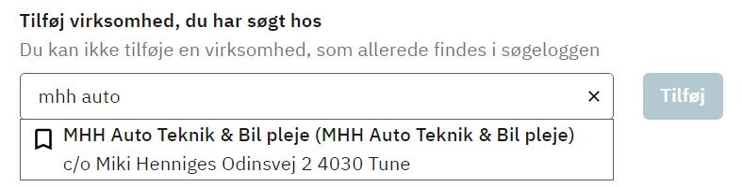
LÆREPLADSEN.DK
- dokumenter
TILFØJ DOKUMENTER OG NOTER
Klik på ”Tilføj dokumentation” ud for virksomhedens navn.
Upload op til to dokumenter: f.eks. en kvitteringsmail fra virksomheden.
Skriv en note så du kan huske detaljer om denne søgning.
IKKE GODKENDTE VIRKSOMHEDER – hvordan gør man med dem?
Ikke godkendte virksomheder skal tilføjes direkte i søgeloggen, manuelt.
OBS. ikke alle virksomheder hedder det i tror de hedder, her på lærepladsen.dk.
Så hvis man ikke kan finde en virksomhed, så prøv at find deres CVR. nr og tast det ind, så burde de kunne findes

Slide 10
LÆREPLADSEN.DK
- krav og konsekvenser
HVILKE KRAV ER DER TIL JER?
Du skal søge ET PASSENDE ANTAL lærepladser om ugen, under hele dit grundforløb (ikke hvis du allerede har en læreplads)
Du skal søge geografisk bredt og fagligt bredt – EMMA KRAV
Din virksomhedskonsulent tjekker op på, om du er aktivt søgende.
Dette er et krav for at blive optaget i skoleoplæring – hvis man ikke har fundet en læreplads inden man afslutter GF2
For at have mulighed for at komme i skoleoplæring, skal du have været aktiv søgende, igennem hele dit grundforløb – og registreret dem i din søgelog.
Det er et lovkrav, at du er AKTIVT søgende og dokumenterer et passende antal ansøgninger pr. uge under hele dit grundforløb 2, indtil du har en underskrevet uddannelsesaftale.

Slide 11
EMMA
– hvad betyder EMMA?
EGNET:
Du skal være kvalificeret, kunne
fungere på en arbejdsplads,
samarbejde, udvise respekt,
motivation og engagement
MOBIL FAGLIG:
Du skal være fleksibel i dit valg af
læreplads, og tage imod en uddannelsesaftale inden for din uddannelse
MOBIL GEOGRAFISK:
Du må Ikke takke nej til en uddannelsesaftale og være villig til at rejse hen til en hvilken som helst læreplads i Danmark
AKTIV SØGENDE:
Du skal inden optagelse, dokumentere, at du har søgt efter en læreplads – dette er et krav i dit grundforløb.
Du skal sikre, at dine ansøgninger er registreret med søgedato i søgeloggen på www.lærepladsen.dk

Slide 12
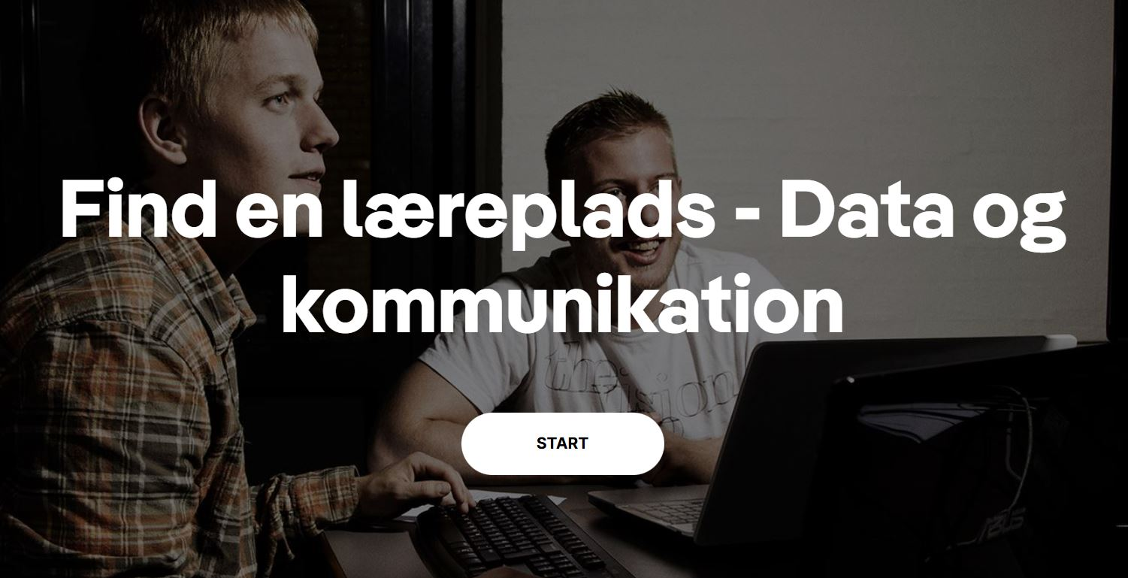
Lærepladsforløb
– tjek det ud …
I det her lærepladsforløb vil i blive informeret omkring ansøgninger, CV, kontakt til virksomhederne og hvordan i kan forberede jer på en samtale.
Link:
Find en læreplads - Data og kommunikation - Overview

Slide 13
DAGENS OPGAVE - OPRET EN PROFIL
– opdater alle information
Opret en profil
Lav en attraktiv profiltekst
Undersøg lærepladsen.dk

Slide 14

SPØRG LØS
– alle spørgsmål kan være relevante

